Slide 1

Povrch ČR
Autor: Mgr. Zdeněk Hanuš
VY_32_INOVACE_45_Šumava
Vytvořeno v rámci projektu „EU peníze školám“.
OP VK oblast podpory 1.4 s názvem Zlepšení podmínek pro vzdělávání na základních školách.

Slide 2
Šumava

Slide 3
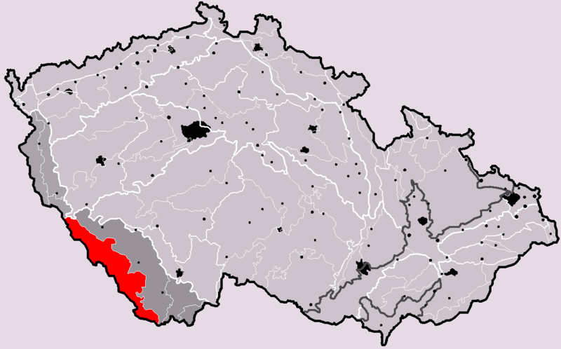
Poloha
Jihozápad ČR
Při hranici s Rakouskem a Německem
Leží také v obou těchto státech
V Plzeňském a Jihočeském kraji

Slide 4
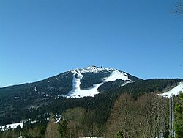
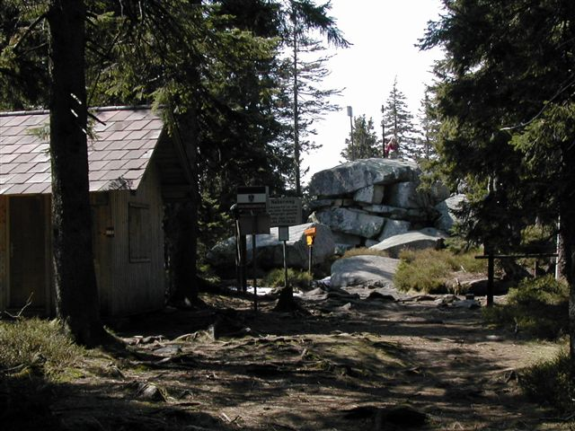
Povrch
Náhorní plošina
Nejvyšší horou je Gross Arber (Velký Javor 1456 m n. m.) – v Německu
V ČR je to Plechý 1379 m n. m.
Roklan 1452 m n. m. (N.)
Luzný 1373 m n. m.
Boubín 1362 m n. m.

Slide 5
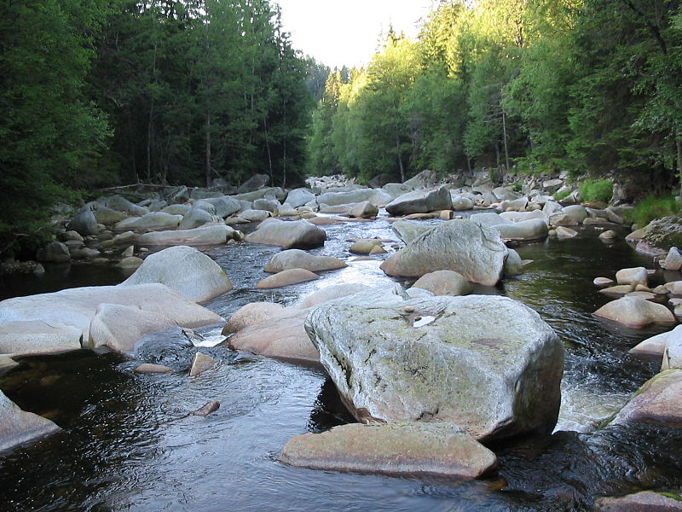
Vodstvo - řeky
Pramen Vltavy
Křemelná
Vydra
Úhlava
Jejich soutokem vzniká Otava
Vodní nádrž Lipno

Slide 6
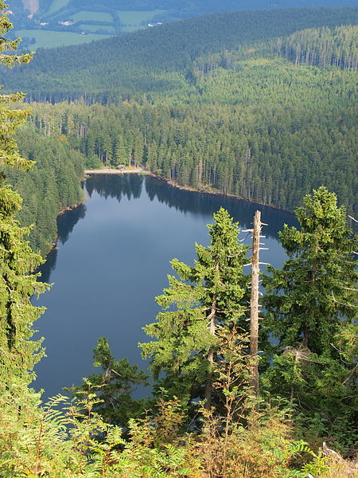
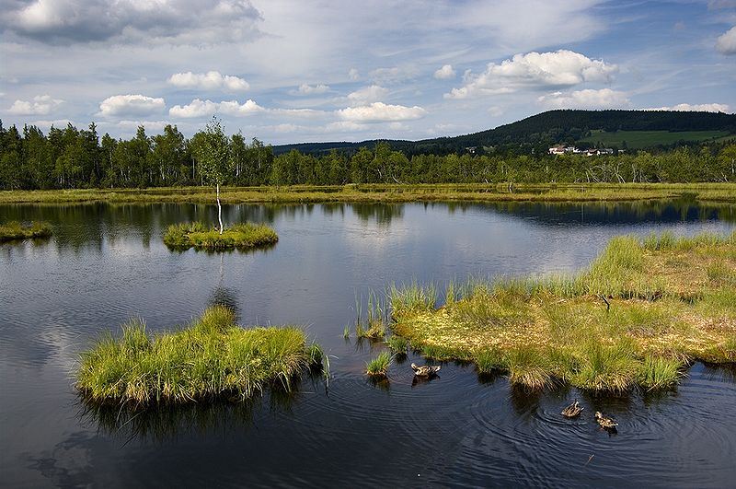
Vodstvo - jezera
5 velkých ledovcových jezer :
Černé, Čertovo, Plešné, Prášilské a Laka
Rašeliništní jezera:
Chalupská slať , Modravské slatě, Tříjezerní slatě

Slide 7
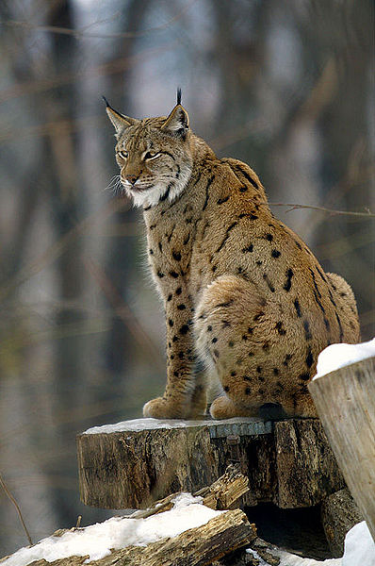
Podnebí a vegetace
Šumava je jedna z nejchladnějších oblasti ČR.
Rekordní minusové teploty (Jezerní slať)
Výskyt vzácných druhů rostlin (alpínská květena)
Rys ostrovid

Slide 8
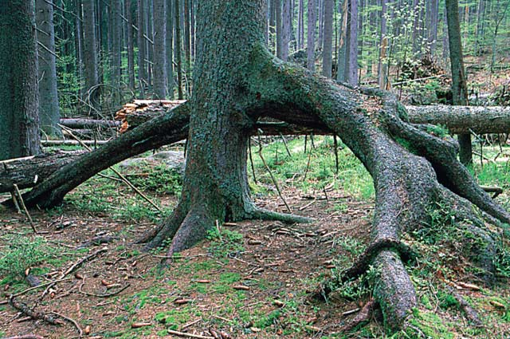
Ochrana přírody
NP Šumava
NP Bavorský les
CHKO Šumava
Národní přírodní rezervace např. Boubínský prales

Slide 9
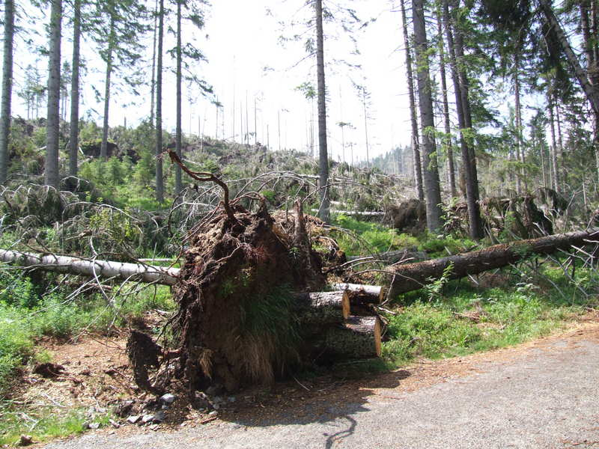
Turistika, zajímavosti
Vyhledávané centrum turistiky:
Železná Ruda, Modrava, Kašperské Hory, Český Krumlov
18. 1. 2007 poničil velkou část pohoří orkán Kyrill

Slide 10
odkazy
http://cs.wikipedia.org/wiki/Soubor:Sumava_CZ_I1B-1.png
Soubor:Grosser-Arber-002.jpg. In Wikipedia : the free encyclopedia [online]. St. Petersburg (Florida) : Wikipedia Foundation, 22.11.2004, last modified on 17.l2.2007 [cit. 2011-10-24]. Dostupné z WWW: <http://cs.wikipedia.org/wiki/Soubor:Grosser-Arber-002.jpg>.
http://cs.wikipedia.org/wiki/Soubor:2004-05-20_pl%C3%B6ckenstein_05.JPG
http://cs.wikipedia.org/wiki/Soubor:River_Vydra.JPG
Soubor:ChalupskeSlate.jpg. In Wikipedia : the free encyclopedia [online]. St. Petersburg (Florida) : Wikipedia Foundation, 8.9.2009, last modified on 1.12.2009 [cit. 2011-10-24]. Dostupné z WWW: <http://cs.wikipedia.org/wiki/Soubor:ChalupskeSlate.jpg>.
Soubor:%C4%8Cern%C3%A9 jezero zab%C3%ADran%C3%A9 z karov%C3%A9 st%C4%9Bny.JPG. In Wikipedia : the free encyclopedia [online]. St. Petersburg (Florida) : Wikipedia Foundation, 10.9.2010, last modified on 5.3.2011 [cit. 2011-10-24]. Dostupné z WWW: <http://cs.wikipedia.org/wiki/Soubor:%C4%8Cern%C3%A9_jezero_zab%C3%ADran%C3%A9_z_karov%C3%A9_st%C4%9Bny.JPG>.
Soubor:Lynx lynx2.jpg. In Wikipedia : the free encyclopedia [online]. St. Petersburg (Florida) : Wikipedia Foundation, 25.10.2004, last modified on 18.7.2010 [cit. 2011-10-24]. Dostupné z WWW: <http://cs.wikipedia.org/wiki/Soubor:Lynx_lynx2.jpg>.
http://cs.wikipedia.org/wiki/Soubor:Boub%C3%ADn2.jpg>.
http://www.slszlutice.cz/akce2007/obr.php?nazev=./exkTyml/n_380.jpg&uptext=Škody+po+orkánu+Kiril

Slide 11
Vytvořeno jako DUM do předmětu zeměpis na Základní Škole Mladá Boleslav 17. listopadu 1325 příspěvková organizace, pro 8. ročník.
Materiál slouží k doplnění výkladu o povrchu ČR – šumavská sub..
Materiál doporučuji prezentovat pomocí dataprojektoru či interaktivní tabule.
Materiál byl vytvořen a pilotován v I. pololetí školního roku 2011/2012

